Slide 1
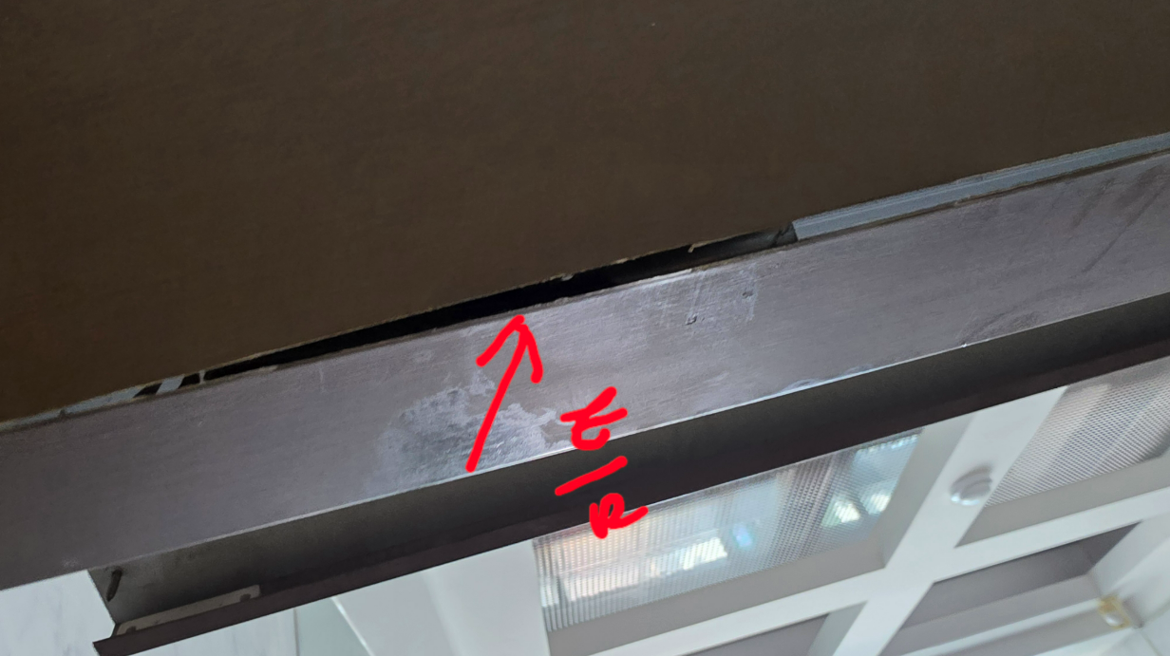
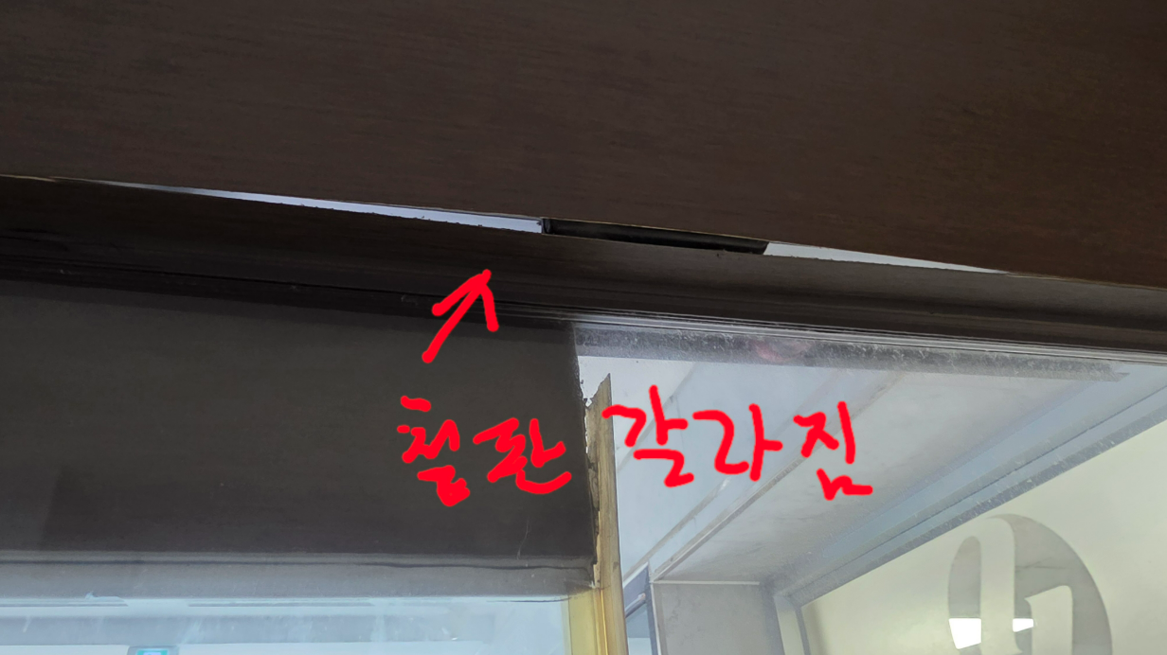
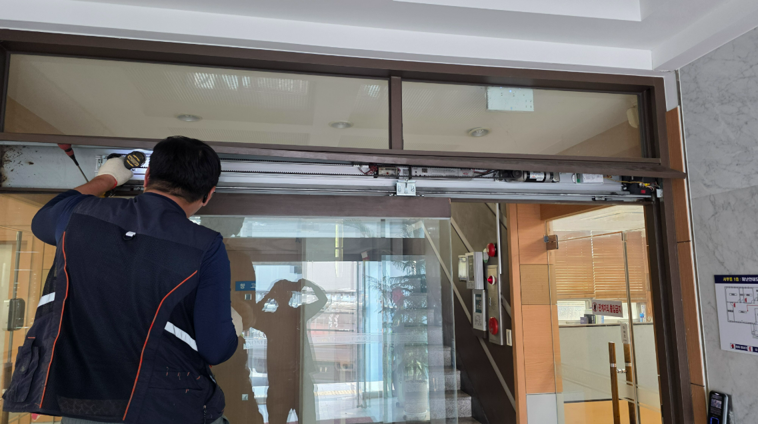
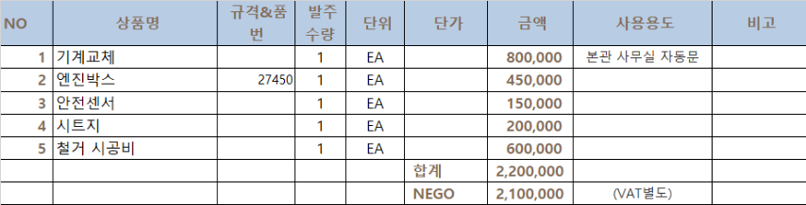
[ 보전(시설)_본관 사무동 자동 출입문 수리_보고일 : 5월 1일 ]
번호 | 수리내용 | 세부내용 | 최종금액 | 사 진
1 | 본관 사무동 자동 출입문 수리 | ■ 개요 - 본관 사무동 자동출입문 프레임 상단 벌어짐 발생 - 원인 : 자연 노후 파손으로 판단되며, 프레임 자체가 약함 - 수리업체 점검 내용 ① 프레임 0.4T이며, 1.2T 수리 제안 ② 1.2T 작업 시 철구조는 25년, 내부부품 10년 사용기한 제시함 ■ 첨부1. 수리내역(이노자동문/ 견적 220만원) | 2,100,000
▶ 첨부1. 수리내역

